Slide 1
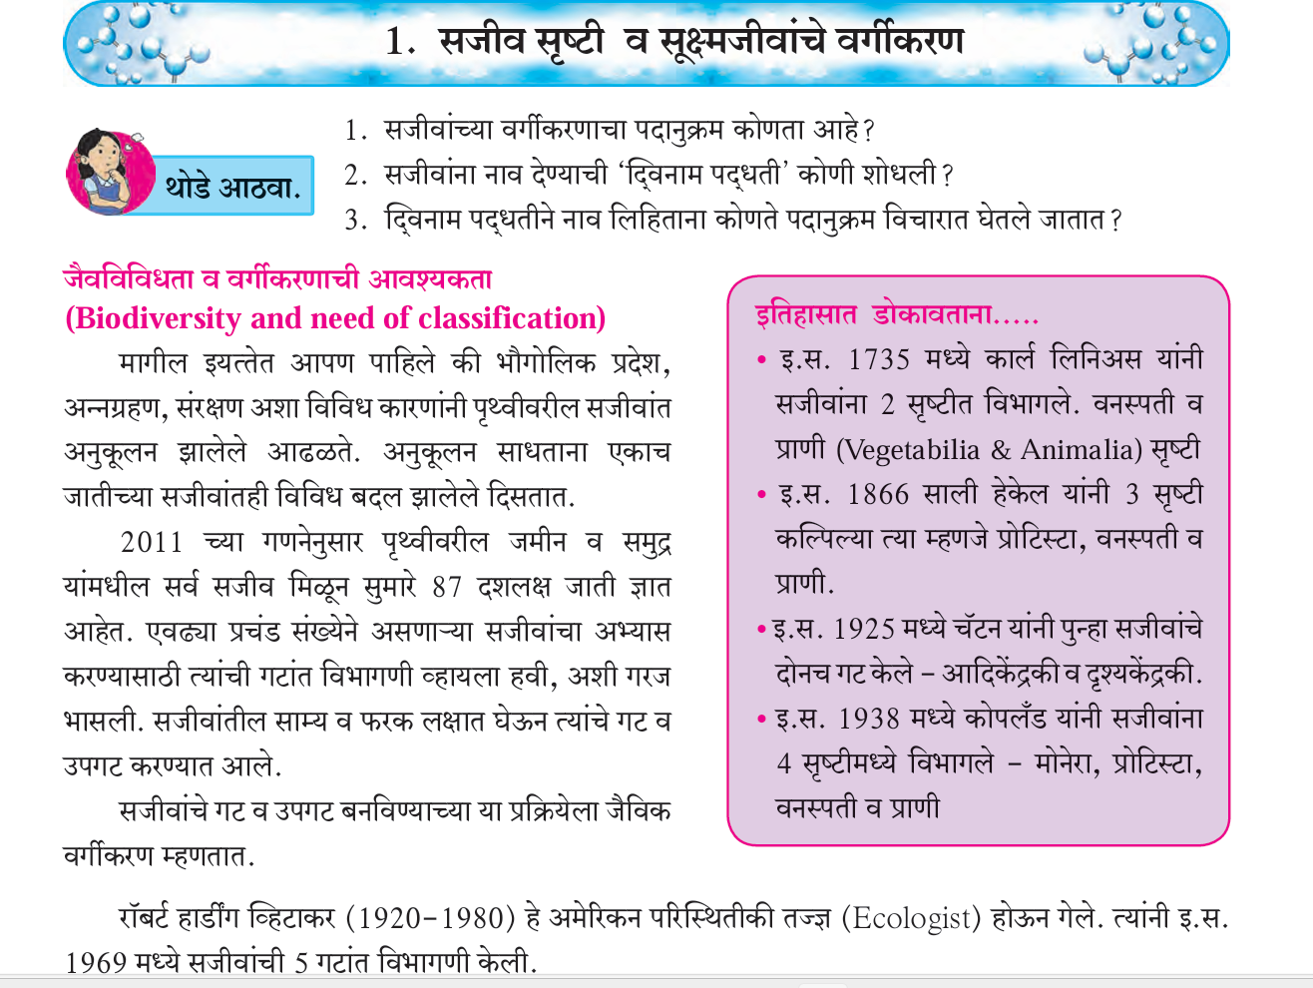





धडा १: सजीव सृष्टी व सूक्ष्मजीवांचे वर्गीकरण (संपूर्ण नोट्स)
जैवविविधता आणि वर्गीकरणाची गरज
जैवविविधता: पृथ्वीवर भौगोलिक प्रदेश, अन्नग्रहण, संरक्षण अशा विविध कारणांमुळे सजीवांमध्ये अनुकूलन झालेले आढळते.
सजीवांची संख्या: २०११ च्या गणनेनुसार, पृथ्वीवर सुमारे ८७ दशलक्ष जातींचे सजीव अस्तित्वात आहेत.
वर्गीकरणाची गरज: एवढ्या प्रचंड संख्येने असलेल्या सजीवांचा अभ्यास सोपा व्हावा, यासाठी त्यांच्यातील साम्य व फरकांवर आधारित गट व उपगट बनवण्याची गरज निर्माण झाली. या प्रक्रियेला जैविक वर्गीकरण म्हणतात.

Slide 2
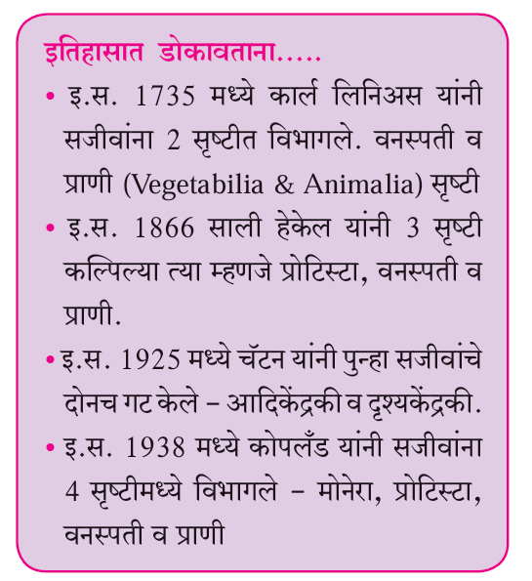










. वर्गीकरण पद्धतीचा इतिहास
शास्त्रज्ञ | साल (इ.स.) | मांडलेली पद्धत/सृष्टी
कार्ल लिनिअस | 1735 | २ सृष्टी: वनस्पती (Vegetabilia) व प्राणी (Animalia)
हेकेल | 1866 | ३ सृष्टी: प्रोटिस्टा, वनस्पती व प्राणी
चॅटन | 1925 | २ गट: आदिकेंद्रकी (Prokaryotic) व दृश्यकेंद्रकी (Eukaryotic)
कोपलँड | 1938 | ४ सृष्टी: मोनेरा, प्रोटिस्टा, वनस्पती व प्राणी

Slide 3
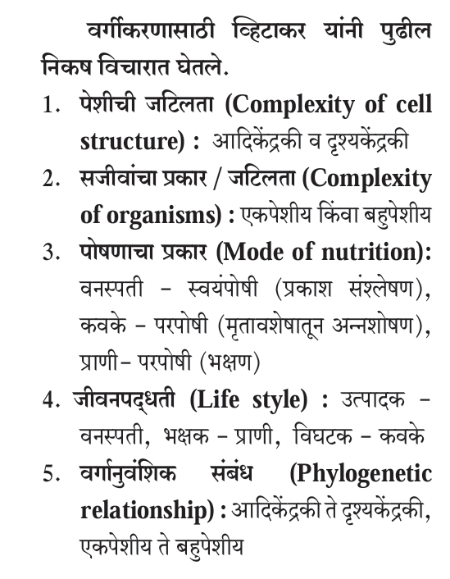









३. रॉबर्ट व्हिटाकर यांची पंचसृष्टी पद्धत (१९६९)
अमेरिकन परिस्थितिकी तज्ज्ञ (Ecologist) रॉबर्ट हार्डिंग व्हिटाकर यांनी सजीवांना ५ सृष्टींमध्ये विभागले, जी पद्धत आज सर्वात जास्त प्रमाण मानली जाते.
व्हिटाकर यांच्या वर्गीकरणाचे ५ निकष:
पेशीची जटिलता (Complexity of Cell Structure): पेशी आदिकेंद्रकी आहे की दृश्यकेंद्रकी.
सजीवांचा प्रकार/जटिलता (Complexity of Organisms): सजीव एकपेशीय आहे की बहुपेशीय.
पोषणाचा प्रकार (Mode of Nutrition):
  वनस्पती: स्वयंपोषी (प्रकाश संश्लेषण करणारे).
  कवके: परपोषी (मृत अवशेषांमधून अन्न शोषणारे).
  प्राणी: परपोषी (अन्न भक्षण करणारे).
जीवनपद्धती (Life Style):
  उत्पादक: वनस्पती
  भक्षक: प्राणी
  विघटक: कवके
वर्गाणुवंशिक संबंध (Phylogenetic Relationship): आदिकेंद्रकी ते दृश्यकेंद्रकी आणि एकपेशीय ते बहुपेशीय असा क्रम

Slide 4
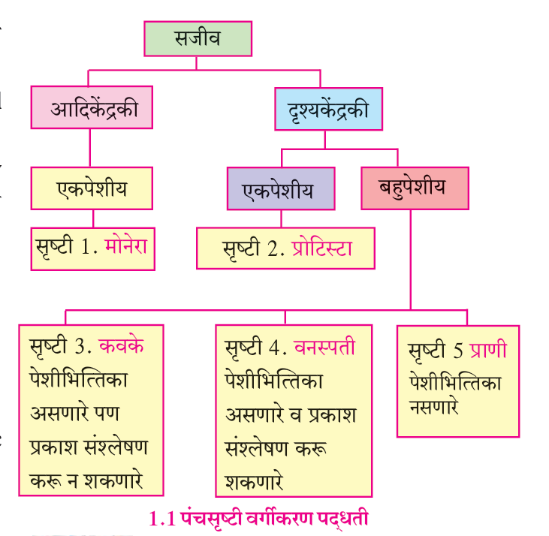













Slide 5
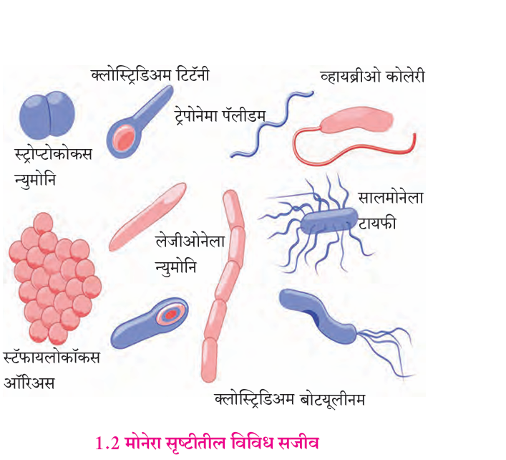





पंचसृष्टी सविस्तर माहिती
सृष्टी १: मोनेरा (Monera)
लक्षणे:
  हे सर्व सजीव एकपेशीय असतात.
  स्वयंपोषी किंवा परपोषी असू शकतात.
  हे आदिकेंद्रकी असून पटलबद्ध केंद्रक किंवा पेशी अंगके नसतात.
  उदा: सर्व प्रकारचे जीवाणू (Bacteria) आणि नीलहरित शैवाल.

Slide 6
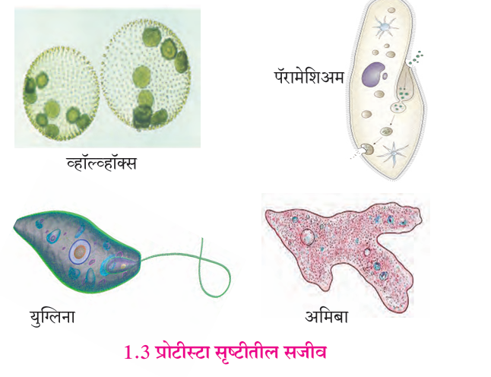




सृष्टी २: प्रोटिस्टा (Protista)
लक्षणे:
  हे एकपेशीय असून पेशीत पटलबद्ध केंद्रक असते (दृश्यकेंद्रकी).
  प्रचलनासाठी छद्मपाद, रोमके किंवा कशाभिका असतात.
  स्वयंपोषी उदा: युग्लीना, व्हॉल्व्हॉक्स.
  परपोषी उदा: अमिबा, पॅरामेशिअम.

Slide 7
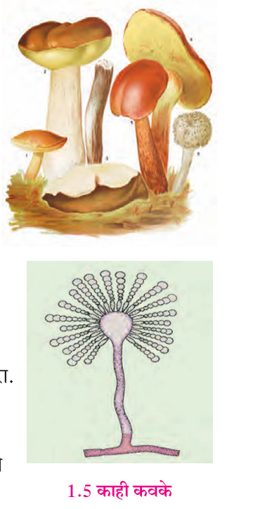
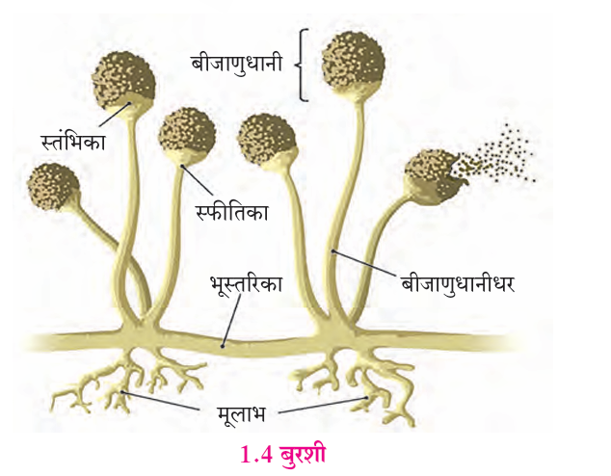








सृष्टी ३: कवके (Fungi)
लक्षणे:
  परपोषी, असंशलेषी व दृश्यकेंद्रकी सजीवांचा समावेश होतो.
  बहुसंख्य कवके मृतोपजीवी आहेत, म्हणजेच कुजलेल्या कार्बनी पदार्थांवर जगतात.
  पेशीभित्तिका ‘कायटीन’ या जटिल शर्करेपासून बनलेली असते.
  उदा: यीस्ट (किण्व), बुरशी, ॲस्परजिलस, भूछत्र (मशरूम).

Slide 8
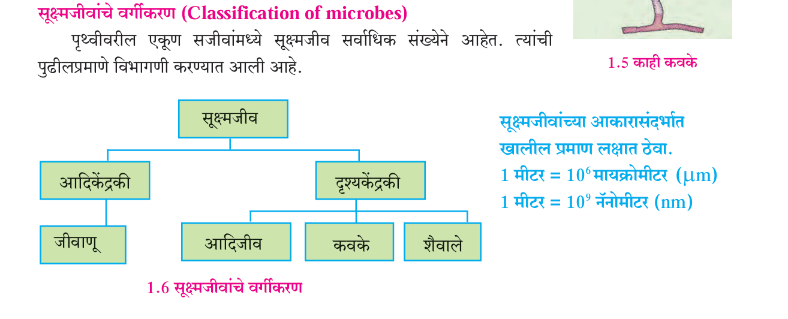









Slide 9
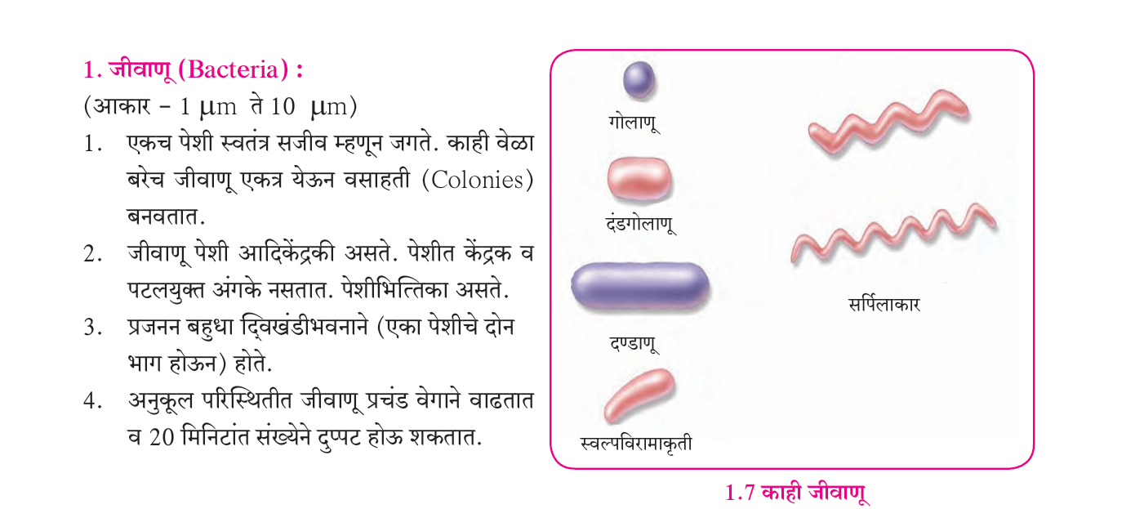









Slide 10
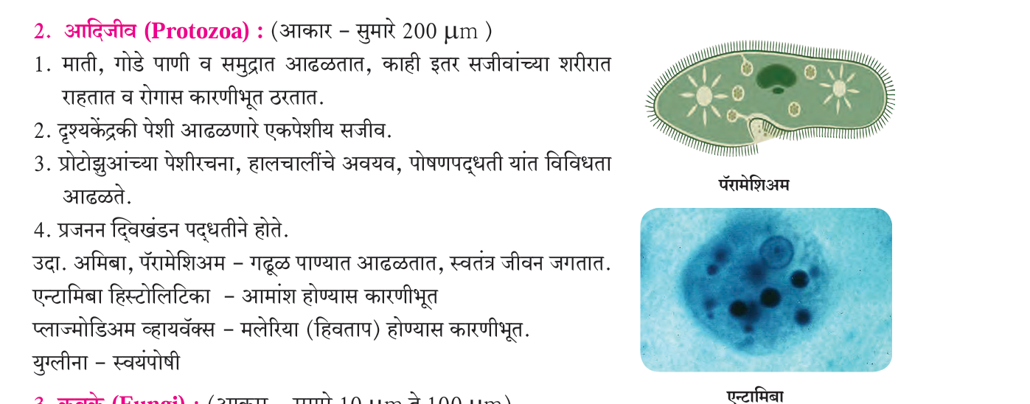
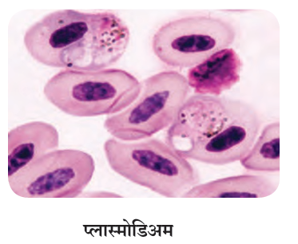












Slide 11
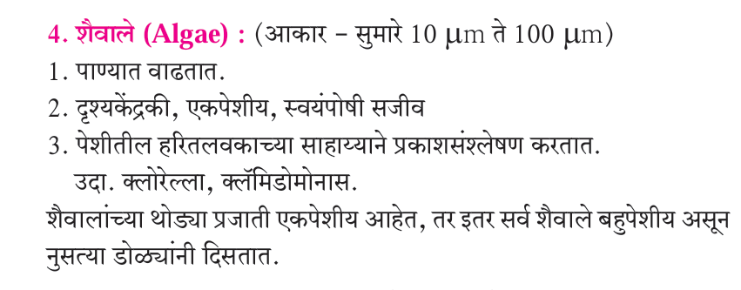
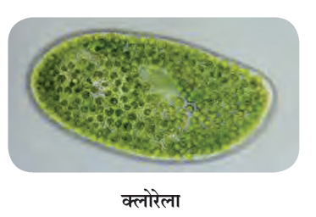










Slide 12
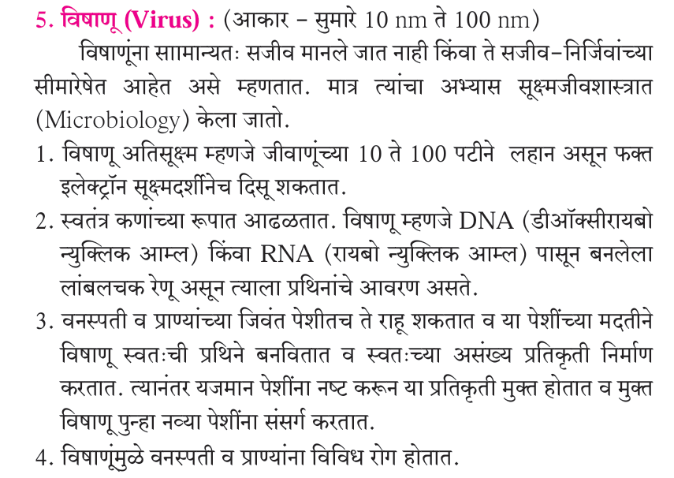
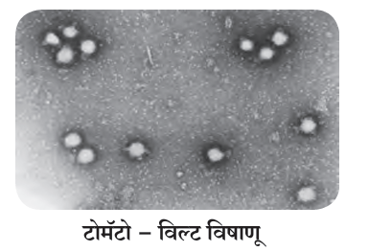







Slide 13
विषाणू (Virus) - एक विशेष गट
आकार: सुमारे 10 nm ते 100 nm (जीवाणूंपेक्षा १० ते १०० पटीने लहान).
स्वरूप: विषाणूंना सजीव आणि निर्जीव यांच्या सीमारेषेवर मानले जाते. ते स्वतंत्र असताना कणांच्या रूपात आढळतात.
रचना: विषाणू म्हणजे DNA किंवा RNA चा लांब रेणू, ज्यावर प्रथिनांचे आवरण असते.
प्रजनन: ते फक्त यजमान (वनस्पती किंवा प्राणी) सजीवांच्या जिवंत पेशीतच स्वतःची संख्या वाढवू शकतात.
कार्य: यजमान पेशींना नष्ट करून ते बाहेर पडतात व नवीन पेशींना संसर्ग करतात, ज्यामुळे विविध रोग होतात.

Slide 14




माहित आहे का तुम्हांला? (विषाणूंचे प्रकार)
यजमान | विषाणूंची उदाहरणे
मानव | पोलिओ विषाणू, इन्फ्लूएंझा विषाणू, HIV-एड्स विषाणू
गुरे | पिकोर्ना विषाणू (Picornavirus)
वनस्पती | टोमॅटो विल्ट विषाणू, तंबाखू मोझाईक विषाणू
जीवाणू | बॅक्टेरिओफेज (हे विषाणू जीवाणूंवर हल्ला करतात)

Slide 15







सूक्ष्मजीवांचे वर्गीकरण (Classification of Microbes)
सूक्ष्मजीव | पेशी प्रकार | आकार (अंदाजे) | ठळक वैशिष्ट्ये | उदाहरणे
१. जीवाणू (Bacteria) | आदिकेंद्रकी | 1 µm ते 10 µm | एकपेशीय, द्विखंडीभवनाने प्रजनन, अनुकूल परिस्थितीत वेगाने वाढ. | गोलाणू, दंडाणू, सर्पिलाकार
२. आदिजीव (Protozoa) | दृश्यकेंद्रकी | सुमारे 200 µm | एकपेशीय, माती/पाण्यात आढळतात, काही रोगकारक असतात. | अमिबा, पॅरामेशिअम, प्लाज्मोडिअम
३. कवके (Fungi) | दृश्यकेंद्रकी | 10 µm ते 100 µm | मृतोपजीवी, कार्बनी पदार्थांवर जगतात, पेशीभित्तिका 'कायटीन'ची. | यीस्ट, कॅन्डिडा, आळंबी (मशरूम)
४. शैवाले (Algae) | दृश्यकेंद्रकी | 10 µm ते 100 µm | एकपेशीय/बहुपेशीय, स्वयंपोषी, पाण्यात वाढतात, प्रकाशसंश्लेषण करतात. | क्लोरेला, क्लॅमिडोमोनास

Slide 16





प्रश्न १: रॉबर्ट व्हिटाकर यांनी सजीवांची विभागणी किती सृष्टींमध्ये केली?
(अ) दोन
(ब) तीन
(क) चार
(ड) पाच
प्रश्न २: कवकांची पेशीभित्तिका कोणत्या जटिल शर्करेपासून बनलेली असते?
(अ) सेल्युलोज
(ब) कायटीन
(क) पेप्टिडोग्लायकन
(ड) स्टार्च

Slide 17








प्रश्न ३: खालीलपैकी कोणता सजीव आदिकेंद्रकी पेशीरचना असलेला आहे?
(अ) अमिबा
(ब) जीवाणू
(क) यीस्ट
(ड) युग्लीना
प्रश्न ४: अमिबासारखे सजीव प्रचलनासाठी कशाचा वापर करतात?
(अ) रोमके
(ब) कशाभिका
(क) छद्मपाद
(ड) पंख

Slide 18



प्रश्न ५: खालीलपैकी कोणता जीव स्वयंपोषी आहे?
(अ) अमिबा
(ब) मशरूम
(क) क्लोरेला
(ड) यीस्ट
प्रश्न ६: ‘द्विखंडीभवन’ हे प्रजननाचे प्रमुख साधन कोणत्या सजीवामध्ये आढळते?
(अ) जीवाणू
ब) भूछत्र
(क) विषाणू
(ड) शैवाल

Slide 19





प्रश्न ७: सजीव आणि निर्जीव यांच्या सीमारेषेवर कोणाला मानले जाते?
(अ) जीवाणू
(ब) कवक
(क) विषाणू
(ड) आदिजीव
प्रश्न ८: प्लाज्मोडिअम व्हायवॅक्समुळे कोणता आजार होतो?
(अ) आमांश
(ब) हिवताप (मलेरिया)
(क) टायफॉइड
(ड) पोलिओ
प्रश्न ९: सजीवांच्या वर्गीकरणासाठी व्हिटाकर यांनी खालीलपैकी कोणता निकष वापरला नाही?
(अ) पोषणाचा प्रकार
(ब) पेशीचा आकार
(क) पेशीची जटिलता
(ड) वर्गाणुवंशिक संबंध

Slide 20


प्रश्न १०: वनस्पती आणि प्राणी सृष्टीतील मुख्य फरक कोणता आहे?
(अ) पेशीचा प्रकार
(ब) पोषणाची पद्धत
(क) हालचाल
(ड) पेशीभित्तिकेची उपस्थिती/अनुपस्थिती
प्रश्न ११: जीवाणूंवर हल्ला करणाऱ्या विषाणूंना काय म्हणतात?
(अ) पिकोर्ना विषाणू
(ब) रेट्रोव्हायरस
(क) बॅक्टेरिओफेज
(ड) इन्फ्लूएंझा
प्रश्न १२: चॅटन या शास्त्रज्ञाने १९२५ मध्ये सजीवांचे वर्गीकरण कोणत्या दोन मुख्य गटांमध्ये केले?
(अ) वनस्पती व प्राणी
(ब) एकपेशीय व बहुपेशीय
(क) आदिकेंद्रकी व दृश्यकेंद्रकी
(ड) मोनेरा व प्रोटिस्टा

Slide 21




प्रश्न १३: १ मायक्रोमीटर (µm) म्हणजे किती मीटर?
(अ) १०−३ मीटर
(ब) १०−९ मीटर
(क) १०−६ मीटर
(ड) १०−२ मीटर
प्रश्न १४: मृतोपजीवी पोषण पद्धती खालीलपैकी कोणामध्ये आढळते?
(अ) वनस्पती
(ब) शैवाल
(क) कवके
(ड) आदिजीव
प्रश्न १५: टोमॅटो विल्ट आणि तंबाखू मोझाईक हे रोग कशामुळे होतात?
(अ) जीवाणू
(ब) विषाणू
(क) कवक
(ड) आदिजीव
उत्तरांची सूची
१ - (ड), २ - (ब), ३ - (ब), ४ - (क), ५ - (क), ६ - (अ), ७ - (क), ८ - (ब), ९ - (ब), १० - (ड), ११ - (क), १२ - (क), १३ - (क), १४ - (क), १५ - (ब)

Slide 22




Thank you

